Slide 1
(仮)でーもんアドベンチャー アクション
制作者 廣田隼也

Slide 2
世界観
剣と魔法の世界で人類対魔族の戦いがあったが、勇者によって魔王が打ち取られた後の話。
力を取り戻している最中の魔王に代わって、部下であるモンスターたちがすこしづつ拠点を取り戻していく物語。

Slide 3
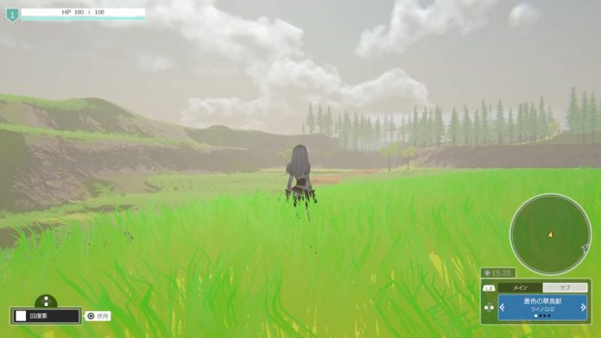
ゲーム画面(例)

Slide 4
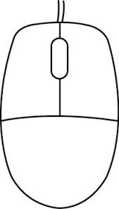
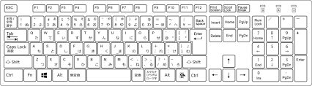







































操作方法
WASD 移動 E アイテム使用 SHIFT ダッシュ SPACE ジャンプ
F 回避行動 マウス左 弱攻撃 マウス右 特殊攻撃 マウスで視点操作

Slide 5
ゲームシステム1
敵の攻撃や、ステージ外に落ちるとダメージを受ける。
ステージ内には、プレイヤーを強化する様々なアイテムがある。
プレイヤーは回数制限、クールタイム付きの特殊技や、回避行動をとれるので、場面を見ながら戦おう！
HPが無くなったり、時間切でゲームオーバー。
敵の攻撃力は少し高めの設定。

Slide 6
ゲームシステム2
ステージ制
ステージを選択して、敵を倒しながら進んでゴール地点を目指すゲーム。
3つ程のステージを予定
各ステージの勇者を倒して、かつての魔族の拠点を取り戻そう！

